Slide 1
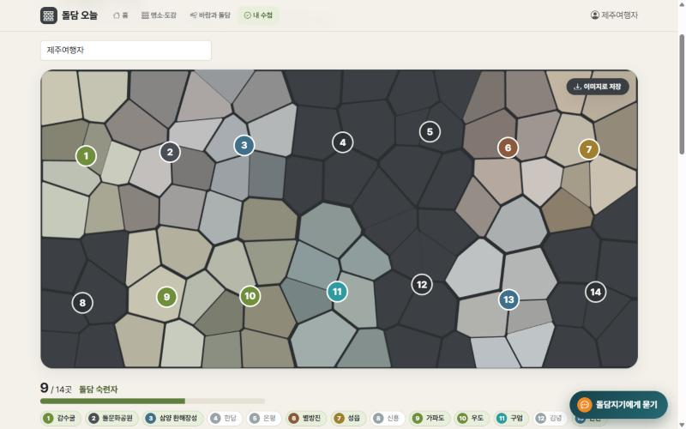
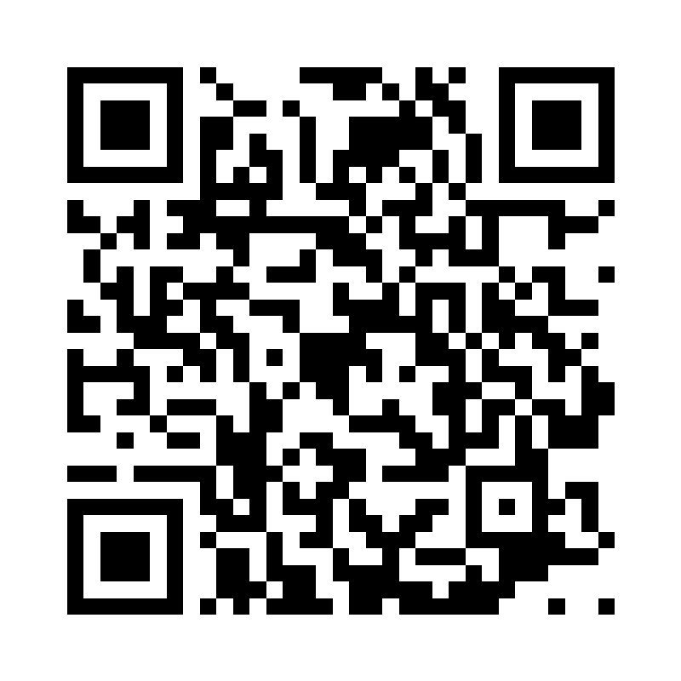
제주 콘텐츠·문화 IP · 제주 돌담
돌담 오늘
제주 돌담 14곳을 다녀올 때마다
내 수첩의 돌벽이 채워져요
QR로 바로
열어 보세요
제주대 청년도약 부트캠프 1기 · 개인 과제
Notes:
안녕하세요. 제주 돌담 14곳을 다녀올 때마다 내 수첩의 돌벽이 채워지는 웹앱, 돌담 오늘입니다. QR로 바로 열어 보실 수 있어요.

Slide 2
기획 의도
돌담은 바람 많은 섬이 쌓은 문화유산인데, 여행자에게는 그냥 지나치는 풍경이에요
문제
해결
대상
밭담·환해장성·방사탑이 어디에 있고 무엇이 다른지 한곳에서 알기 어려워요
돌담 14곳을 종류별로 알려 주고, 다녀오면 수첩 돌벽을 한 칸씩 채워요
제주를 걷는 여행자, 휠체어·유아차로 이동하는 사람
"걷는 만큼 쌓이는 나만의 제주 돌담"
2 / 6
Notes:
제주 돌담은 바람 많은 섬이 쌓아 온 문화유산인데, 여행자에게는 그냥 지나치는 풍경이에요. 그래서 돌담 14곳을 종류별로 알려 주고, 다녀올 때마다 수첩의 돌벽이 한 칸씩 채워지게 만들었습니다. 걷는 만큼 쌓이는 나만의 제주 돌담입니다.

Slide 3
내 돌담 수첩
명소를 다녀와 도장을 찍으면 빈 구멍이 돌로 채워져요
1
도장 = 돌 7개
모양이 제각각인 돌 98개, 명소 하나가 7개 묶음
2
Supabase에 저장
새로고침하거나 다른 날 와도 그대로 남아요
3
이미지로 공유
닉네임과 단계가 적힌 돌벽 카드를 저장해요
3 / 6
Notes:
핵심 기능인 내 돌담 수첩입니다. 명소를 다녀와 도장을 찍으면 돌벽의 빈 구멍이 돌로 채워지고, 열네 곳을 다 채우면 돌담 장인이 돼요. 도장은 Supabase에 저장돼서 새로고침해도 남고, 완성한 돌벽은 이미지로 저장해 공유할 수 있습니다.

Slide 4
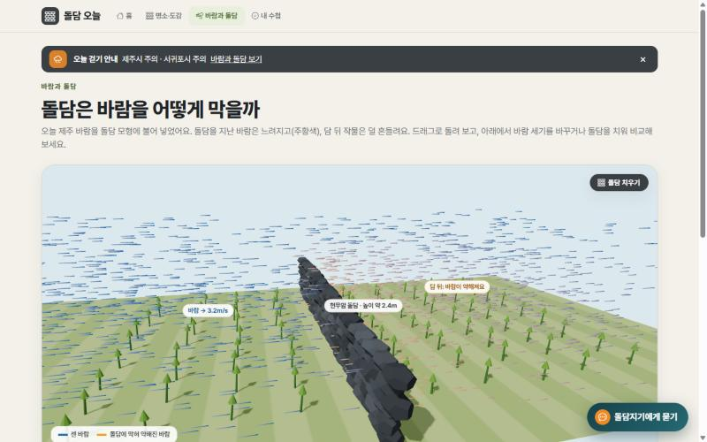
바람과 돌담 (Three.js 3D)
돌담이 왜 필요한지, 오늘 바람으로 직접 보여 줘요
1
오늘 풍속 연동
기상청 단기예보의 제주시 풍속으로 바람이 불어요
2
담 뒤에서 약해짐
느려진 바람은 주황색, 작물도 덜 흔들려요
3
직접 비교
바람 세기를 바꾸고 돌담을 치워 비교해요
감소 비율은 원리를 보여 주는 설명용 모형이에요 (실측값 아님)
4 / 6
Notes:
돌담이 왜 필요한지는 3D로 보여 줍니다. 기상청 오늘 풍속을 돌담 모형에 불어 넣으면, 담을 지난 바람은 주황색으로 약해지고 작물도 덜 흔들려요. 돌담을 치우면 차이가 바로 보입니다. 수치는 설명용 모형이라고 밝혀 두었어요.

Slide 5
공공데이터와 AI 돌담지기
키는 서버에만 두고, AI가 필요한 도구를 스스로 골라 불러요
기상청 단기예보
질문
에어코리아 미세먼지
Claude가 도구 선택
한국관광공사 TourAPI
제주도청 돌문화공원 전시
API 호출 (여러 번)
제주 무장애여행정보
답변 + 호출 내역 표시
위키미디어 사진 · 고도
도구 6개 · 근거 없는 답은 하지 않도록 지시 · 추정값은 "추정"으로 표시
5 / 6
Notes:
데이터는 기상청, 에어코리아, 관광공사, 제주도청, 무장애여행정보 등 여섯 종류를 실제로 호출하고, 키는 서버에만 둡니다. 돌담지기는 질문을 받으면 Claude가 도구를 스스로 골라 여러 번 호출하고, 답변 위에 어떤 도구를 썼는지 보여 줍니다. [시연]

Slide 6
정리와 다음 계획
만든 것
배포·보안
다음 계획
돌담 14곳 도감, 실제 지도, 3D 바람, 돌벽 수첩, AI 돌담지기
GitHub → Vercel 자동 배포, API 키는 서버 환경변수에만
제주어·설화 데이터 연결, 근사 위치 3곳 현장 보정
배포 https://doldam-today-jeju-project.vercel.app
GitHub https://github.com/pjhjustin2430-cmd/doldam-today-jeju
감사합니다
6 / 6
Notes:
정리하면, 돌담 도감과 실제 지도, 3D 바람, 돌벽 수첩, AI 돌담지기를 만들었고 키는 서버에만 두었습니다. 다음에는 제주어와 설화 데이터를 붙이고 근사 위치 세 곳을 현장에서 보정하겠습니다. 감사합니다.

